Slide 1
«Проектная деятельность как средство повышения социально-коммуникативных навыков у детей старшего дошкольного возраста»
Автор: Королёва Олеся Вадимовна
педагог-психолог
первой квалификационной категории
МБДОУ «Центр развития ребёнка – детский сад № 15»

Slide 2
Использование современных технологий выглядит очень естественным, с точки зрения ребенка и является одним из эффективных способов повышения мотивации и индивидуализации обучения развития творческих способностей и создания благополучного эмоционального фона.
Целевые ориентиры на этапе завершения дошкольного образования включают в себя:
- способность ребенка договариваться;
- учитывать интересы и чувства окружающих;
- сопереживать неудачам и радоваться успехам других;
- адекватно проявлять свои чувства;
- стараться разрешать конфликты;
- достаточно хорошо владеть устной речью;
- уметь выражать свои мысли и желания, использовать речь для передачи своих мыслей, чувств и желаний.

Slide 3
Цель: - формирование коммуникативных навыков детей старшего дошкольного возраста.
Задачи:
создание благоприятной творческой атмосферы;
активизация воспитанников для взаимодействия с другими участниками процесса, в том числе с семьей;
создание личностно-ориентированных, проблемных ситуаций с учетом интересов и накопленного опыта детей;
использование различных форм работы.

Slide 4
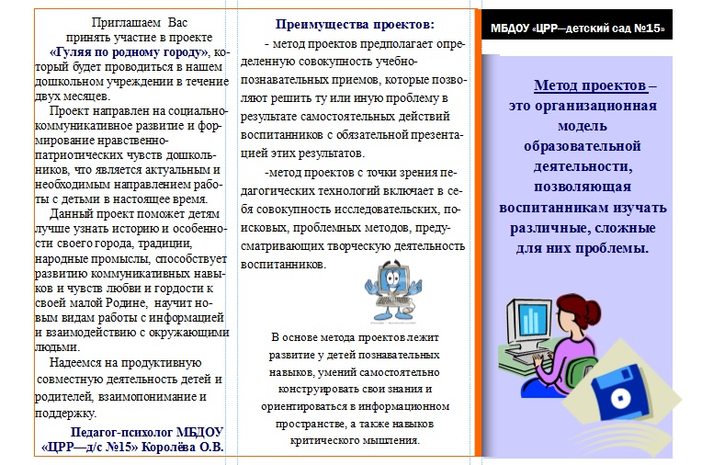
В воспитательно-образовательном процессе нашего дошкольного учреждения МБДОУ «ЦРР – д/с № 15» г. Александрова успешно внедряются различные новые образовательные технологии в соответствии с требованиями ФГОС ДО.
Применение метода проектов в непосредственной образовательной деятельности и режимных моментах способствует расширению возможностей обучения и развития детей.
Активное участие ребёнка в различных видах деятельности приводит к развитию внимания, творческого мышления, усовершенствованию коммуникативных навыков, становлению адекватной самооценки, получению дополнительных знаний и умений, а также предполагает совместное творчество с ближайшими взрослыми.

Slide 5
Проектная деятельность является актуальной технологией обучения в настоящее время. Использование метода проектов дает возможность решить возникшую проблему путем самостоятельных действий воспитанников с обязательной презентацией результата, что позволяет детям с различным уровнем подготовленности участвовать в работе, проявлять своё творчество и получать положительные результаты, что способствует развитию мышления, познавательных навыков, умения ориентироваться в информационном пространстве и формированию адекватной самооценки.
Участие в проектной деятельности является высокоэффективным средством для формирования коммуникативных навыков старших дошкольников и их дальнейшей социализации.

Slide 6
Реализация проекта осуществляется через интеграцию различных образовательных областей. В ходе проекта воспитанники получают и расширяют начальные представления о предмете исследования.
У детей появляются и классифицируются знания и представления по выбранным темам, они учатся находить и обрабатывать информацию, презентовать аудитории результаты, развивают навыки критического мышления, социально-коммуникативные и другие качества, важные для современного общества.
Работая над проектом, дети проводят исследовательские и диагностические опросы и беседы, ищут со взрослыми информацию в доступных источниках - книгах, периодических печатных изданиях, на Интернет-ресурсах, рекомендованных для использования; делают фотографии, рисуют рисунки и оформляют творческие работы и поделки.
В связи с возрастными и психологическими особенностями развития детей дошкольного возраста, работа над проектом ведется в тесном взаимодействии ребенка со взрослыми: родителями, воспитателями и психологом ДОУ.

Slide 7
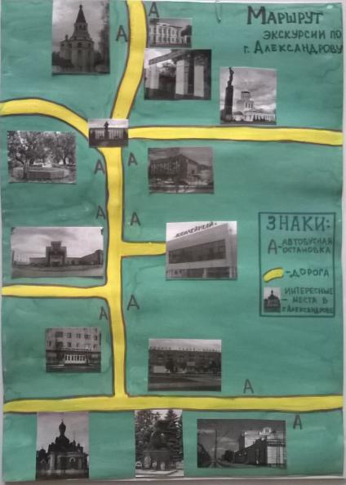
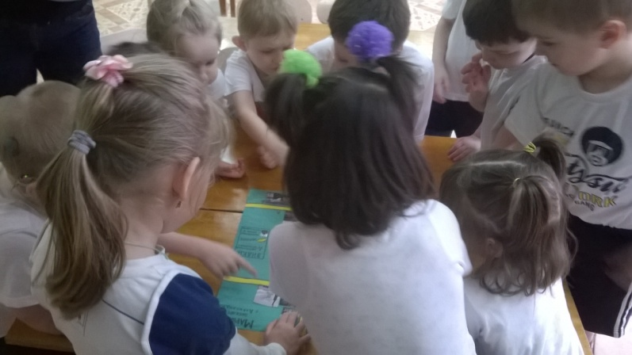
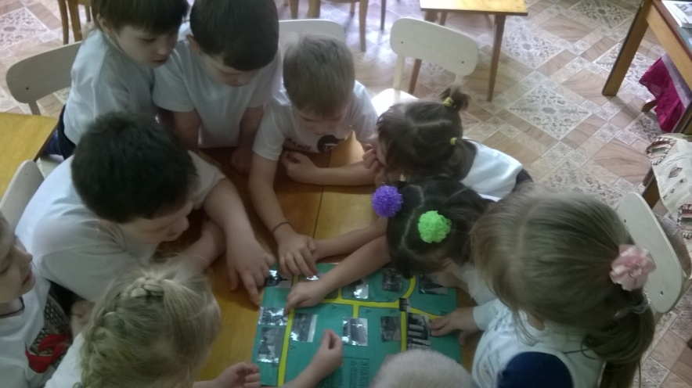
«Гуляя по родному городу»
Мероприятия, включенные в перспективный план проекта, направлены на всестороннее развитие личности ребенка, формирование качеств, необходимых человеку 21 века: коммуникативные навыки, умение работать с информацией, умение правильно рассчитывать свои возможности и ориентироваться на результат, нести ответственность за свои действия.

Slide 8
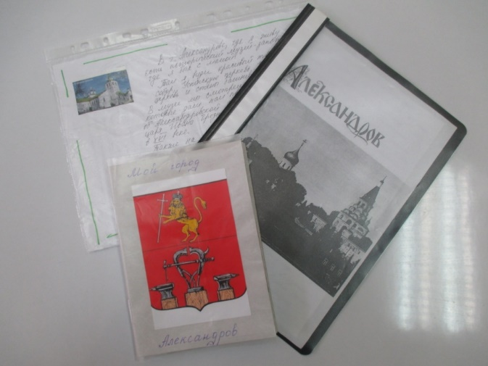
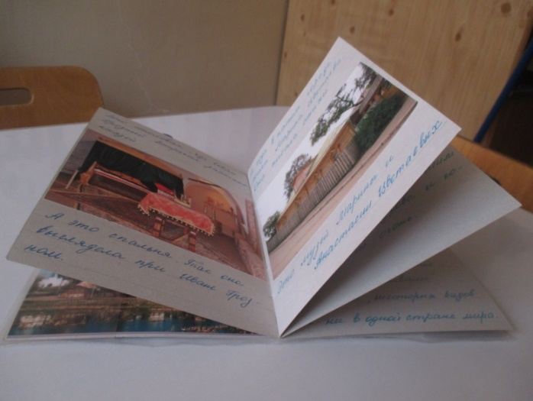
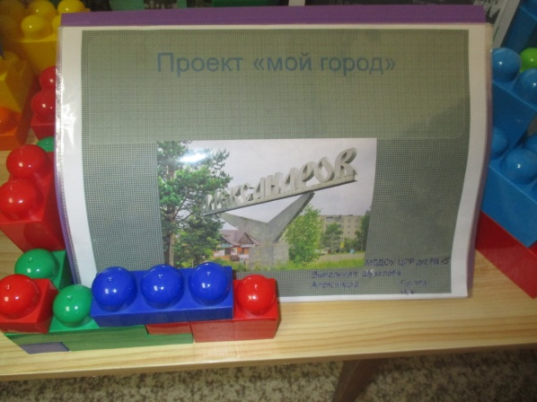
Периодически, в течение всего проекта, проходит мониторинг деятельности детей: самооценка, оценки педагогов, возможность отслеживать своё индивидуальное продвижение в ходе проекта, оценивание прогресса. Таким образом, педагог имеет возможность корректировать план мероприятий, процесс обучения, раскрыть индивидуальные способности каждого ребёнка, повысить самооценку воспитанников, научить детей быть более коммуникативными и самостоятельными.
В качестве продуктов проектной деятельности могут выступать презентации, коллективные творческие работы, выставки индивидуальных детско-родительских работ, рисунков и поделок.

Slide 9
Проекты имеют большое познавательное и воспитательное значение, поскольку, вовлекаясь в новый вид деятельности, дети получают новые, интересные знания, у них формируются коммуникативные навыки, предпосылки поисковой деятельности, умения работать с различными видами информации, воспитывается познавательный интерес и любознательность к дальнейшему изучению поставленных тем, формируется чувство любви и уважения к своей малой Родине, что является чрезвычайно важным для детей дошкольного возраста.

Slide 10
Систематическое использование данной технологии на занятиях позволяет наблюдать наиболее высокую сформированность коммуникативных навыков у детей данной возрастной группы.
Стабильность, положительные эмоции участников процесса и рост показателей позволяют утверждать, что данное направление работы является верным, а используемые методы и технологии – результативными.

Slide 11
Спасибо за внимание!
февраль, 2016 г.

